Slide 1

Stavba vtáčieho vajca
Praktická aktivita

Slide 2
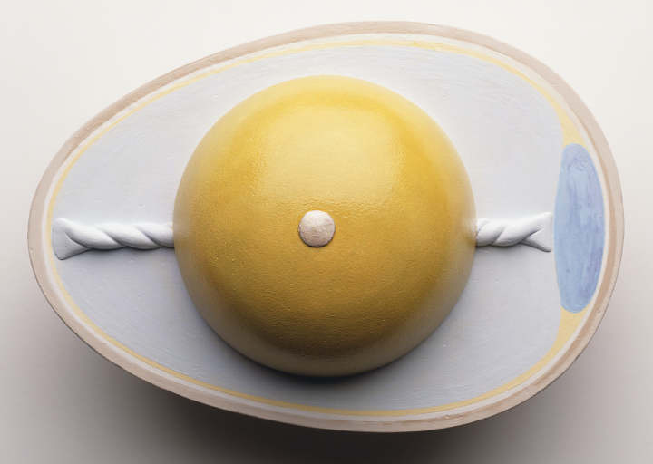
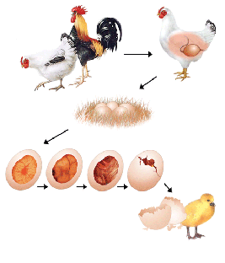
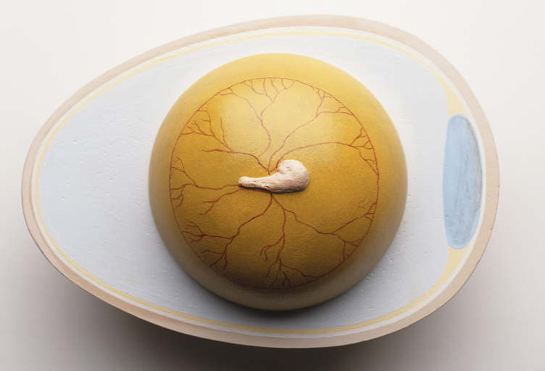
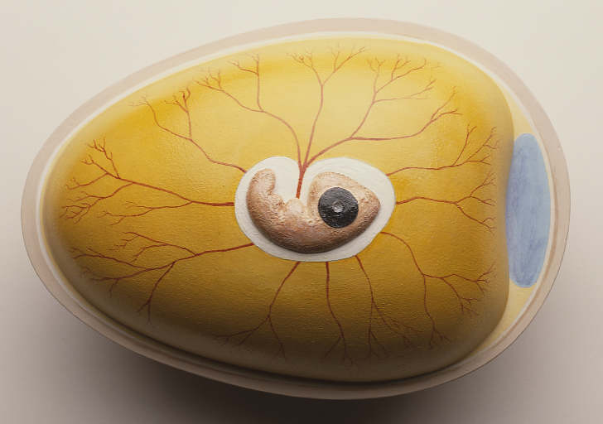
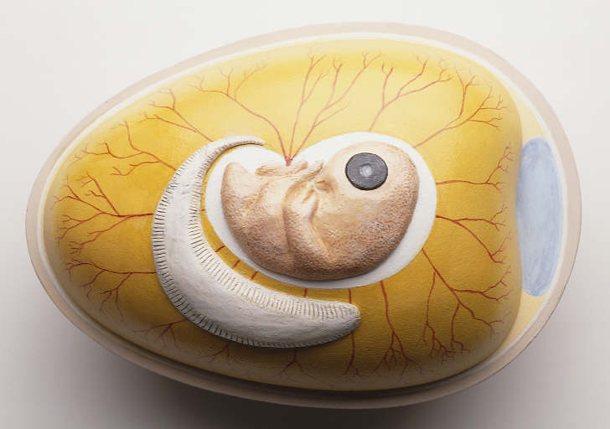
Vtáky
oplodnenie vnútorné
vajcia s pevnou škrupinou
zárodok čerpá živiny krvnými cievami zo žĺtka

Slide 3
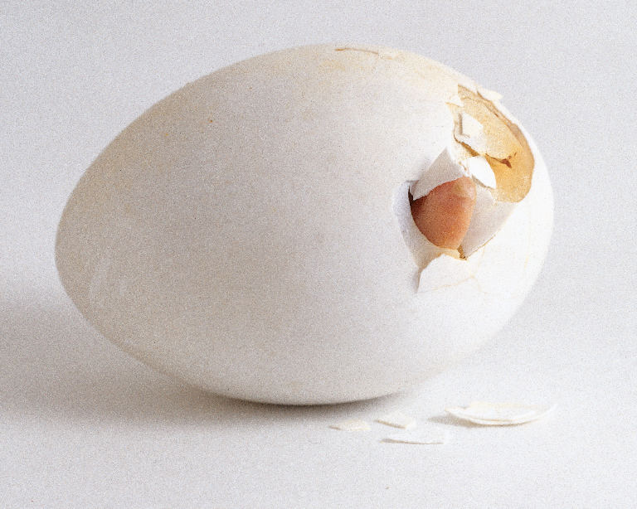
liahnutie vtáčieho mláďaťa
kačica

Slide 4
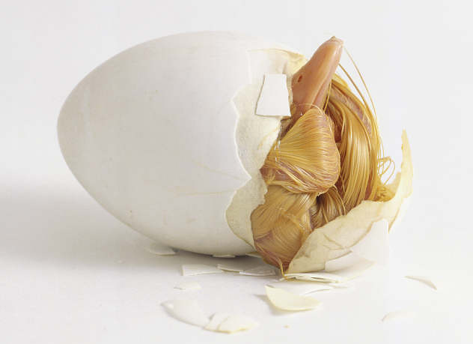
liahnutie vtáčieho mláďaťa
kačica

Slide 5
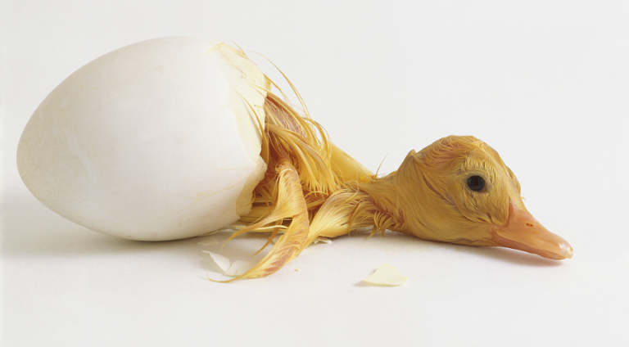
liahnutie vtáčieho mláďaťa
kačica

Slide 6
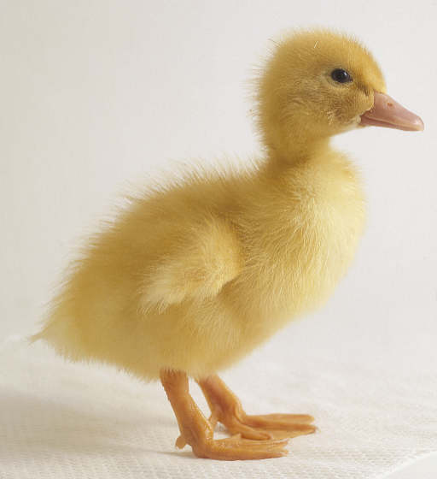
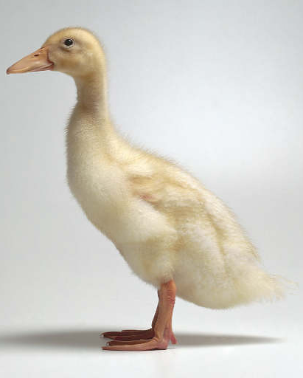
kačica

Slide 7
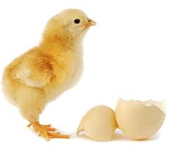
Potreby:
Vtáčie vajce
Petriho miska
Pinzeta
Preparačná ihla
Lupa
Skúmavka
Kahan
Ocot

Slide 8
Stručný postup
Pozoruj lupou povrch vajca.
V strede vajca urob pinzetou otvor a zväčši ho do kruhu s priemerom 2-3 cm.
Kúsky škrupiny vlož do Petriho misky a pokvapkaj octom. Na porovnanie kvapni ocot aj na vápenec. Pozoruj.
Nájdi pod škrupinou papierovú blanu. Pozoruj bielok, žĺtok, pútka a zárodočný disk.
Trochu bielka nalej do skúmavky a zahrej nad kahanom.
Nakresli prierez vajca, pomenuj pozorované časti.

Slide 9
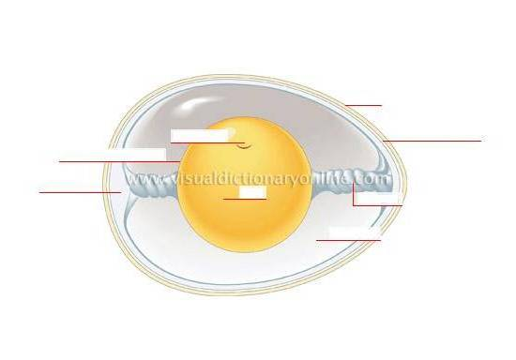
škrupina
zárodočný disk
papierová blana
žĺtková blana
vzduchová komôrka
žĺtok
pútko
bielok

Slide 10

Odpovedz na otázky
Z akej látky je škrupina vajca?
Aké vlastnosti má bielok?
Kde sa nachádza zárodok?
Prečo je povrch vajca pórovitý?

Slide 11
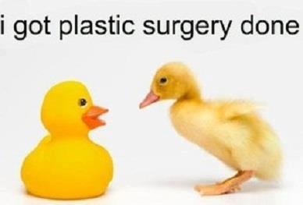
Ďakujem za pozornosť

